Slide 1
Прогнозирование стоимости дома
Карькова Наталья, DST-3

Slide 2
Цель и задача
Цель: Как можно точнее предсказать стоимость дома на основе его характеристик
Задача: Разработать сервис для прогнозирования стоимости дома

Slide 3
Исходные данные
Для создания модели был предоставлен набор данных
Характеристики дома:
Статус продажи дома
Тип дома (дом на одну семью, многоквартирный и т.д.)
Адрес (почтовый индекс, штат, город, улица, номер дома)
Площадь (в кв. футах)
Общие сведения о доме (год постройки, стоимость 1 кв. фута, наличие парковки и т.д.)
Информация о составляющих дома (бассейн, отопление, количество ванных комнат и спален, камин, количество этажей)
Информация о близлежащих школах (рейтинг, дистанция, классы обучения)
Идентификатор дома
Цена, по которой дом продается или же был продан

Slide 4
Анализ данных
В ходе анализа данных выявлено следующее:
Не для всех домов проставлена стоимость
Для некоторых домов указана стоимость несколько раз (разная)
Характеристики по площади указаны в разных единицах измерения
Один и тот же тип дома может быть написан разными словами (Single Family, Single family house и т.д.)
Для спальных комнат может быть указано как их количество, так и их площадь
Все эти и другие недостатки в наборе данных были устранены либо удалением строк с некачественными данными, либо преобразованием в данные, которые можно использовать для модели

Slide 5
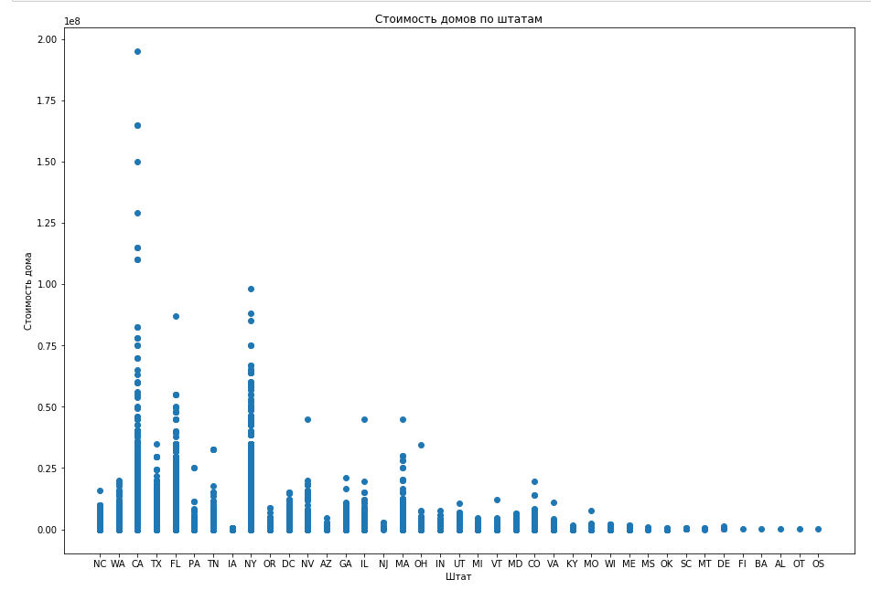
Анализ данных. Зависимость стоимость дома от штата

Slide 6
Выбор модели для прогнозирования
На основании обработанных данных были разработаны модели для предсказания стоимости дома
Модели сравнивались по точности предсказания
Использовалась метрика «средняя сумма абсолютной разницы между фактическим значением и прогнозируемым» (MAE)
Для прототипа была выбрана модель с наиболее точным предсказанием

Slide 7
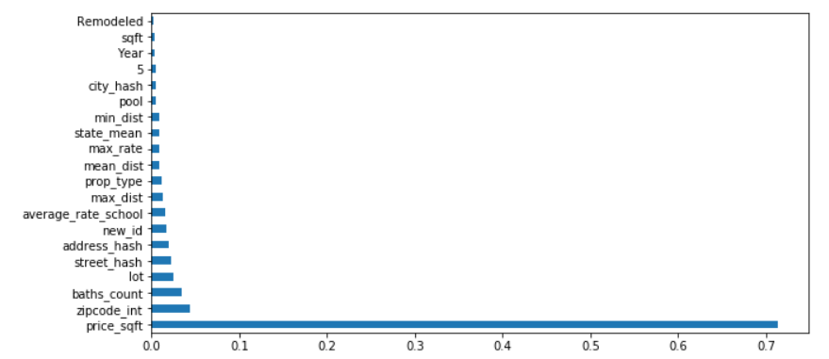
Характеристики, наиболее влияющие на стоимость дома

Slide 8
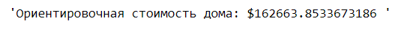
Прототип
Прототип реализован в виде сервиса
На вход подаются данные в том же виде, в каком они имеются в исходном наборе данных
Результат работы прототипа – ориентировочная стоимость дома в долларах

Slide 9
Что дальше?
Прототип уже сейчас можно использовать для прогнозирования
При появлении новых данных (в том же составе характеристик) можно переобучить модель, чтобы получить более точный прогноз
Можно попробовать подключить другие данные (население городов, спрос на дома в городах и т.д.) для улучшения модели
При изменении состава данных (добавлении новых характеристик) модель необходимо будет переобучить

Slide 10
Спасибо за внимание!

